Slide 1
NHỮNG VẤN ĐỀ CƠ BẢN CỦA MẠNG MÁY TÍNH

Slide 2
KIỂM SOÁT LỖI
Phương pháp phát hiện lỗi với bít chẵn lẻ:
Phương pháp phát hiện đơn giản nhất là VRC. Theo phương pháp này, mỗi xâu bit biểu diễn ký tự truyền đi được thêm vào một bit, gọi là (parity bit) hay là bit chẵn lẻ.
Bit này có giá trị (tuỳ theo quy ước) là 0 nếu số lượng các bit 1 trong xâu là chẵn, 1 nếu số các bit 1 là lẻ. Bên nhận sẽ căn cứ vào đó để phát hiện lỗi.
Nhược điểm: Phương pháp này không định vị được bit lỗi nên không tự sửa được lỗi mà chỉ yêu cầu phát lại, mặt khác nó cũng không phát hiện được lỗi kép (tức là có 2n bit lỗi).
Khắc phục: Dùngthêm phương pháp LRC. LRC kiểm tra bit chẵn lẻ theo từng khối các ký tự. Kết hợp cả hai phương pháp sẽ cho phép kiểm soát lỗi theo cả hai chiều, cho hiệu quả cao hơn so với việc dùng riêng từng phương pháp.

Slide 3
Ví dụ: Lập bảng chèn các bit càn thiết khi truyền xâu NETWORK (cho N = 78, E= 69, T = 84, W = 87, O = 79, R = 82 và K = 75) Đổi các giá trị mã ASCII của các ký tự trong xâu: N = 78 = 1001110, E = 69 = 1000101, T = 84 = 1010100, W = 87 = 1010111, O = 79 = 1001111, R = 82 = 1010010, K = 75 = 1001011.

Slide 4
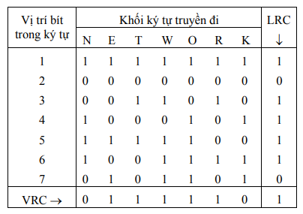

Slide 5
Phương pháp mã sửa sai Hamming:
Ta rải đều các bit chẵn lẻ lẫn vào các bit dữ liệu theo nguyên lý cân bằng chẵn lẻ để chỉ ra vị trí lỗi. Nếu ta dùng r bit chẵn lẻ thì sẽ kiểm tra được 2r – 1 bit dữ liệu. Các vị trí bit cần chèn là các luỹ thừa của cơ số 2 như: 1, 2, 4, 8,... 2r-1. Tổng số bit truyền đi là r+n. Phương pháp này chỉ cho phép phát hiện và sửa được đúng 1 bit lỗi, nghĩa là nếu có từ 2 bit lỗi trở lên thì phương pháp này không áp dụng được.

Slide 6
Ví dụ: Cho chuỗi bit gốc M = 1101100111, hãy chèn các bit cần thiết vào chuỗi bằng phương pháp mã sửa sai Hamming.
Chuỗi bit gốc 1101100111. Các bước thực hiện: Chuỗi bit có 10 bit → cần 4 bit chẵn lẻ, gọi là c8, c4, c2, c1 để chèn vào các vị trí 8, 4, 2, 1. 1 1 0 1 1 0 c8 0 1 1 c4 1 c2 c1 - Cộng modulo 2 tất cả các vị trí khác không trong chuỗi vừa thu được, đó là các vị trí: 14, 13, 11,10, 6, 5, 3:
14 = 1110
13 = 1101
11 = 1011
10 =1010
6 = 0110
5 = 0101
3 = 0011
0010 = c8c4c2c1 - Kết quả: c8 = 0, c4 = 0, c2 = 1, c1 = 0.

Slide 7
Rải các bit vừa tính được vào trong xâu gốc ta được xâu cần truyền là:
1 1 0 1 1 0 0 0 1 1 0 1 1 0
- Giả sử trên đường truyền bit thứ 7 bị lỗi, tức là giá trị của nó bị đổi từ 0 thành 1. Tại trạm thu ta sẽ tiến hành lại thao tác cộng modul 2 tất cả các vị trí khác 0 trong chuỗi bit vừa nhận được, đó là 14, 13, 11,10, 7, 6, 5, 3
14 = 1110
13 = 1101
11 = 1011
10 = 1010 ⊕
7 = 0111
6 = 0110
5 = 0101
3 = 0011
2 = 0010
0111 = 7 Kết quả thu được bit thứ 7 là bít lỗi

Slide 8
Phương pháp mã dư vòng (CRC):
Tư tưởng của phương pháp CRC: - Chọn trước một đa thức (gọi là đa thức sinh) G(x) với hệ số bậc cao nhất và thấp nhấp đều bằng 1.
Tìm tập bit kiểm tra Checksum thoả mãn đièu kiện: đa thức tương ứng với xâu ghếp (xâu gốc và checksum) phải chia hết (theo modulo 2) cho G(x).
- Khi nhận tin, bên nhận kiểm tra lỗi bằng cách lấy xâu bit nhận được chia (modulo 2) cho G(x). Nếu không chia hết thì có nghĩa là đã có lỗi (ngược lại thì cũng chưa thể khẳng định là không có lỗi). Giả sử G(x) có bậc là r, xâu bit gốc tương ứng với da thức M(x) có bậc m.
Các bước tính checksum như sau:
(1) Thêm r bit 0 vào cuối xâu bit cần truyền: xâu ghép sẽ gồm có m+r bit tương ứng với đa thức xr M(x).
(2) Chia (modulo 2) xâu bit tương ứng cho xâu bit tương ứng với G(x)
(3) Lấy xâu bit bị chia trừ (modulo2) cho số dư. Kết quả là xâu bit được truyền đi (xâu gốc+checksum). Ký hiệu đa thức tương ứng với nó là T(x), rõ ràng T(x) chia hết (modulo 2) cho G(x).

Slide 9
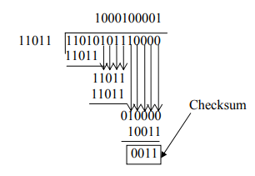
Ví dụ: Cho xâu bit 1101010111, đa thức sinh G(x) = x4 + x3 + x + 1, hãy tính xâu bit được truyền đi trên mạng. Xâu bit gốc 1101010111 tương ứng với đa thức M(x) = x9 + x8 + x6 + x4 + x2 + x + 1. Đa thức sinh G(x) = x4 + x3 + x + 1 tương ứng với xâu bit 11011. xr M(x) = 11010101110000. Ta tính checksum như sau:
Kết quả: Checksum = 0011. Xâu bit được truyền đi trên mạng là:
T(x) = 11010101110011.

Slide 10
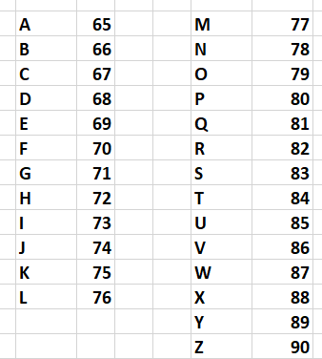

Slide 11
THE END!!!

